Slide 1


-스크립트 언어 최종발표-
팀원
2017180001 - 고선민
2017180003 - 김민규

Slide 2
목차
1. 프로그램 소개
2. 구현 기능
3. 개발 진행 상황
4. GIT 현황
5. 프로그램 시연

Slide 3

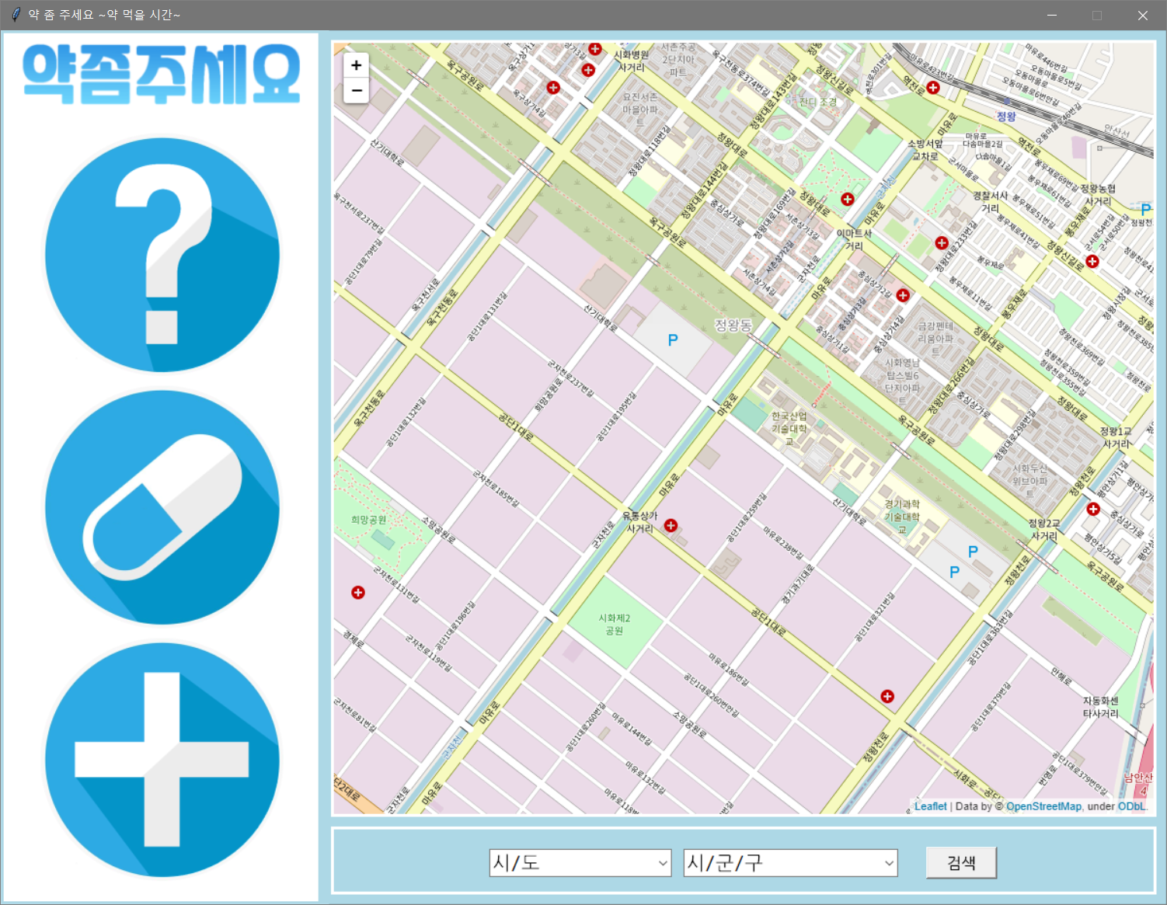
프로그램 소개
1 . 주변 약국을 찾아줍니다.
2 . 검색한 정보의 약을 보여줍니다.
3 . 약학 정보원을 통해 약의 외형으로
정보를 찾게 도와줍니다

Slide 4
구현기능
검색
Cef 로 Folium 지도 연동
그래프 표시
이미지 표시
Gmail
웹페이지 요청
C / C++ 연동
텔레그램 봇 연동
OpenAPI 2개 사용
Json 파일 읽어오기
데이터프레임

Slide 5
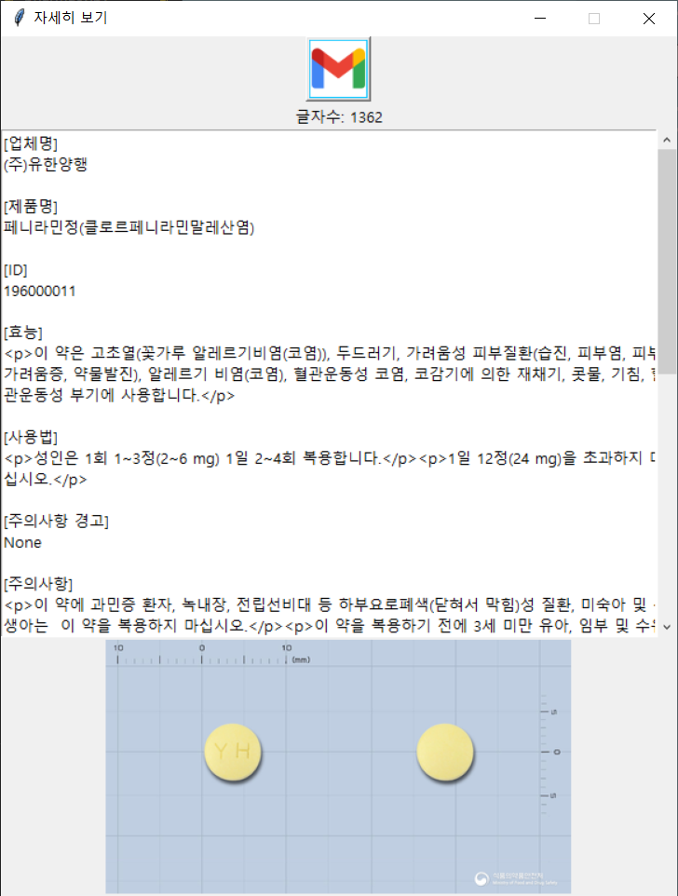
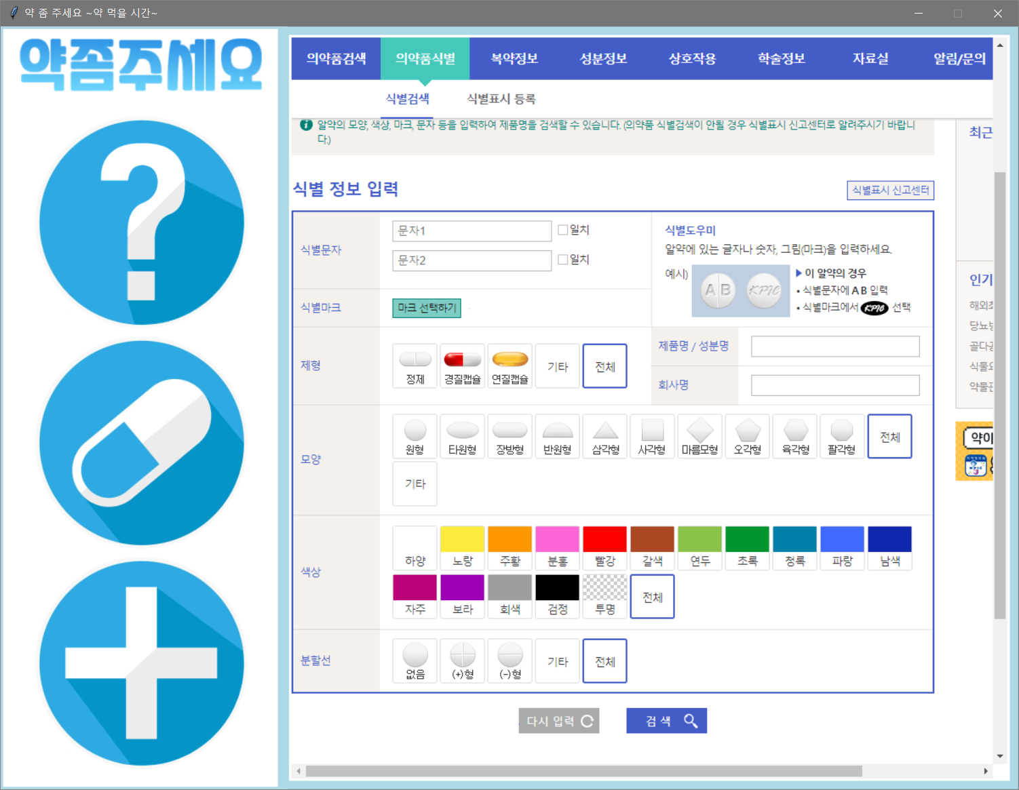
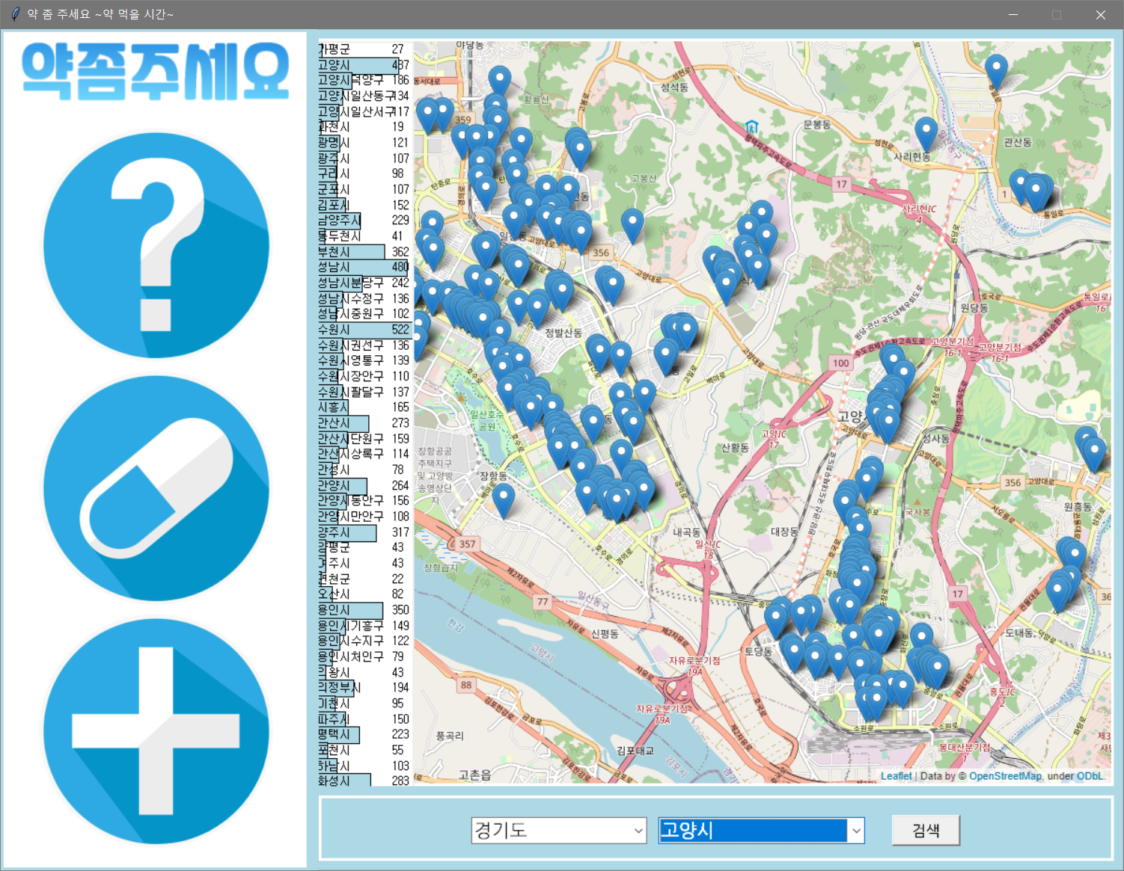
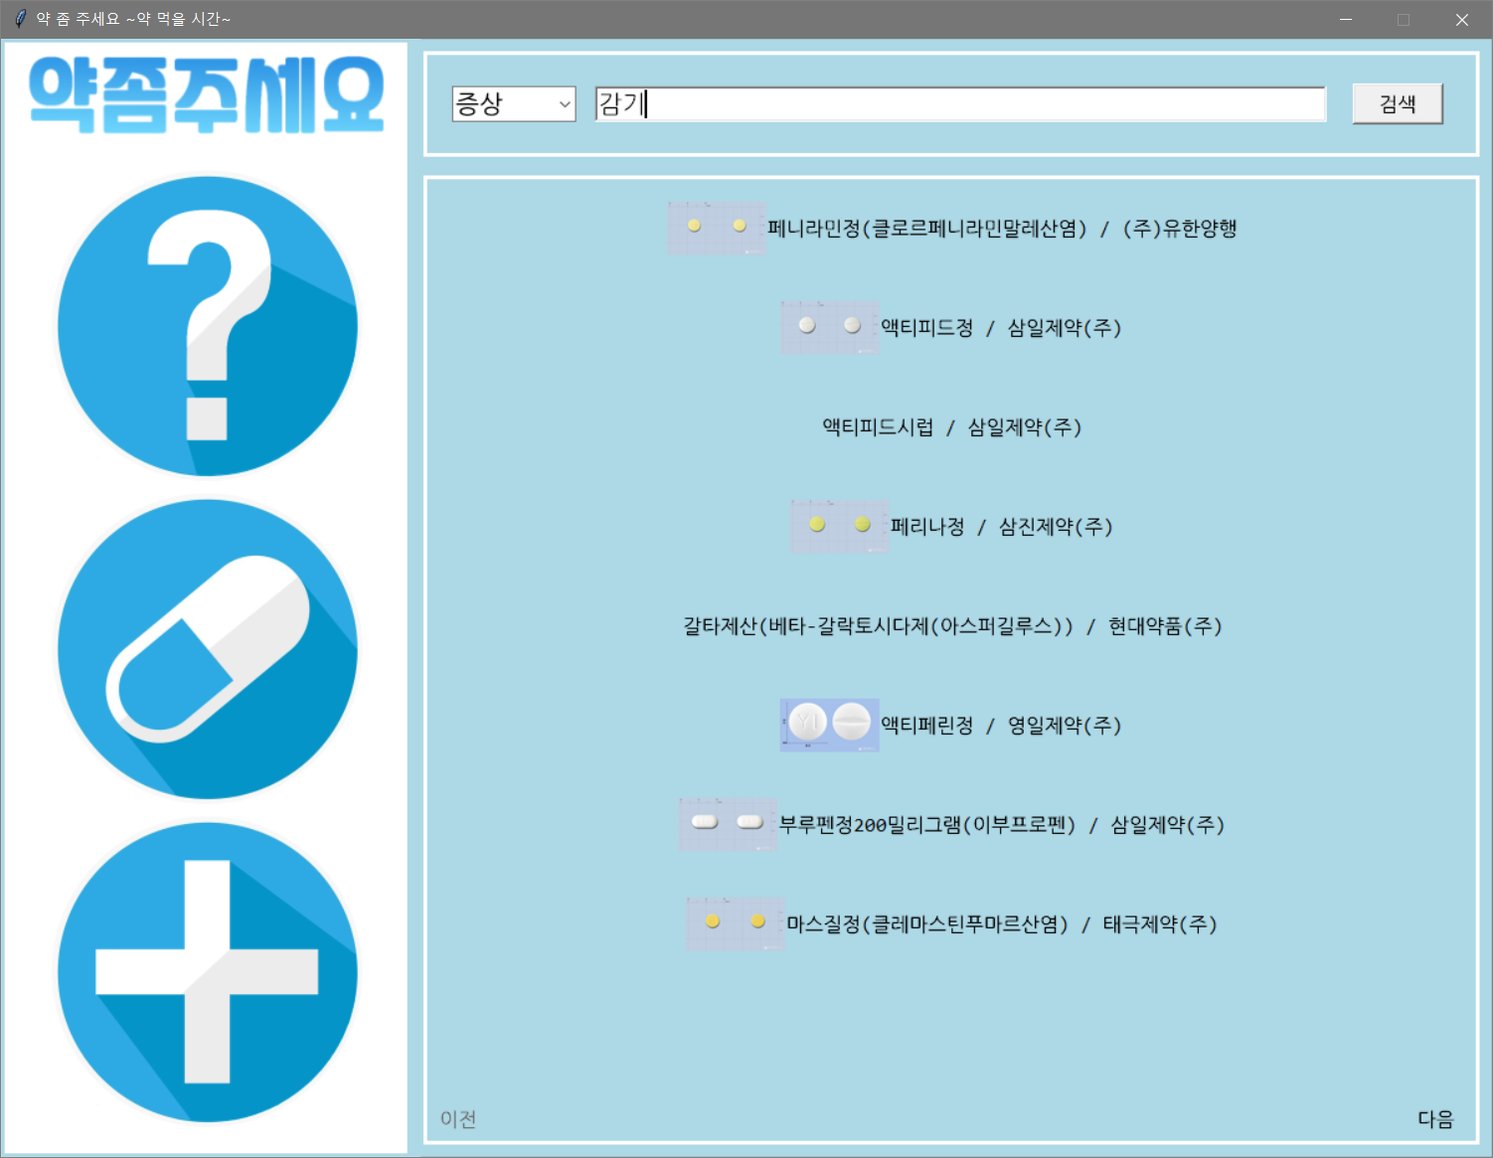
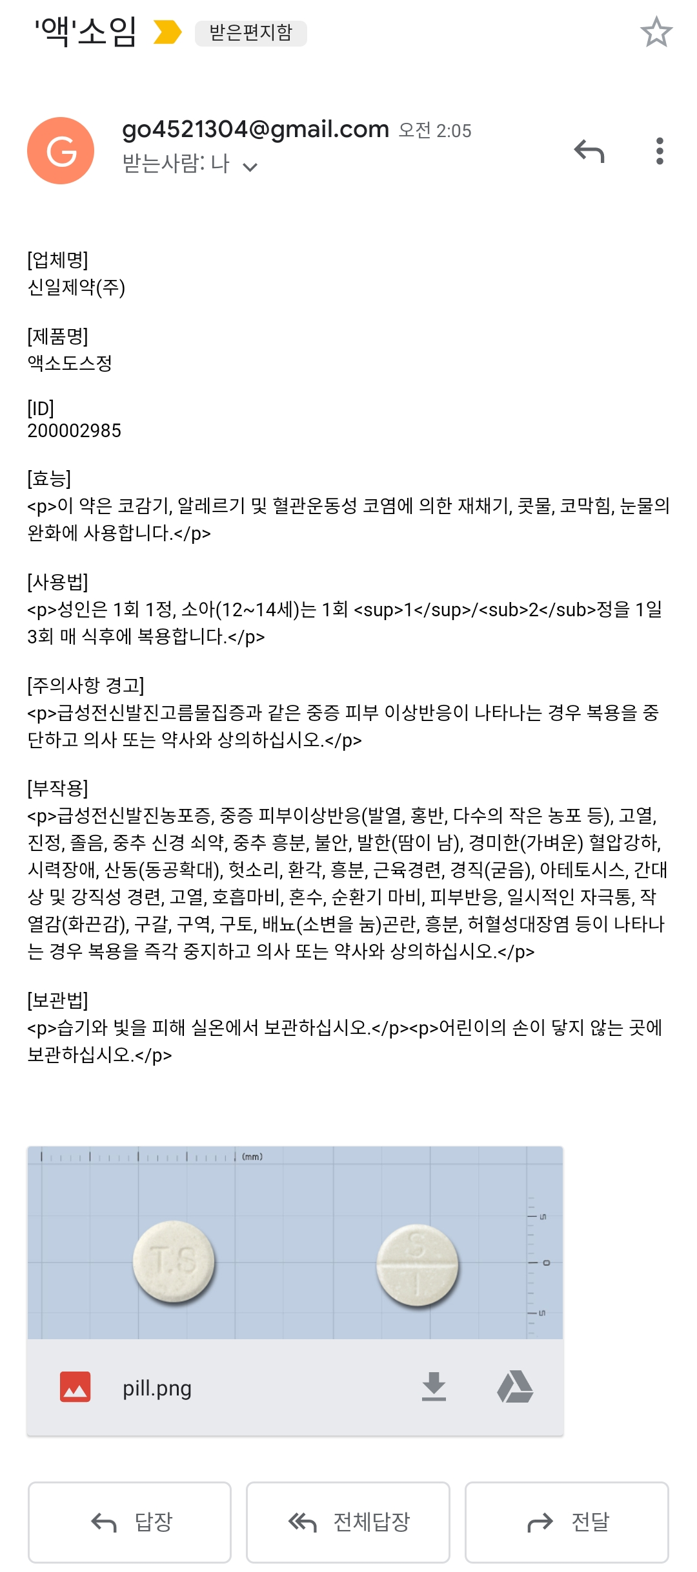
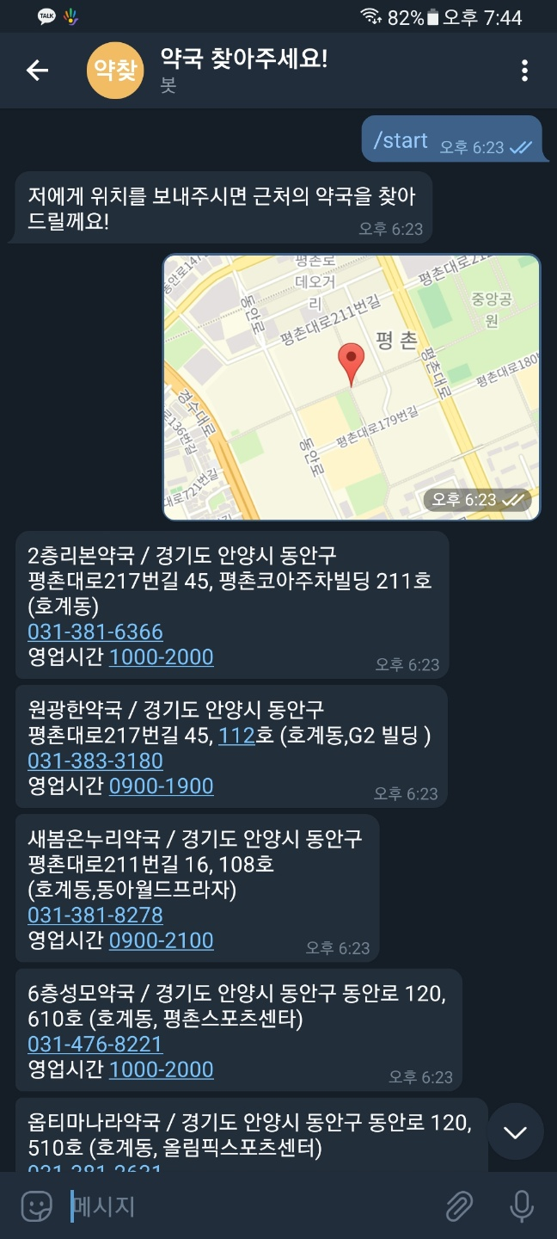
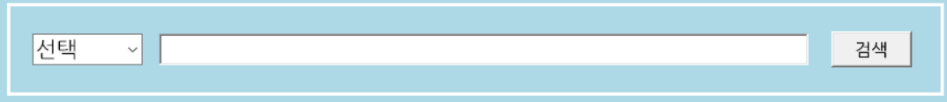

c/c++ 연동
지도 & 그래프
검색
웹 페이지 연동
구현기능 :
이메일 &텔레그램 봇

Slide 6
개발 진행 상황
1주차 (기획발표) (5/6 ~ 5/13) | 기획 및 구현할 내용 최종 확정 | 100%
2주차 (5/13 ~ 5/20) | 약국정보 검색, 위치확인, 전화번호 등 정보 출력 약 정보 검색, 복용방법 등 정보 출력 파트 구현 | 100%
3주차 (중간발표) (5/20 ~ 5/27) | 주변 약국 정보 지도 출력 및 GUI 제작 | 100%
4주차 (5/27 ~ 6/3) | 텔레그램 연동 및 지메일 전송 파트 구현 | 100%
5주차 (최종발표) (6/3 ~ 6/10) | 버그확인 및 최종 릴리즈 | 100%

Slide 7
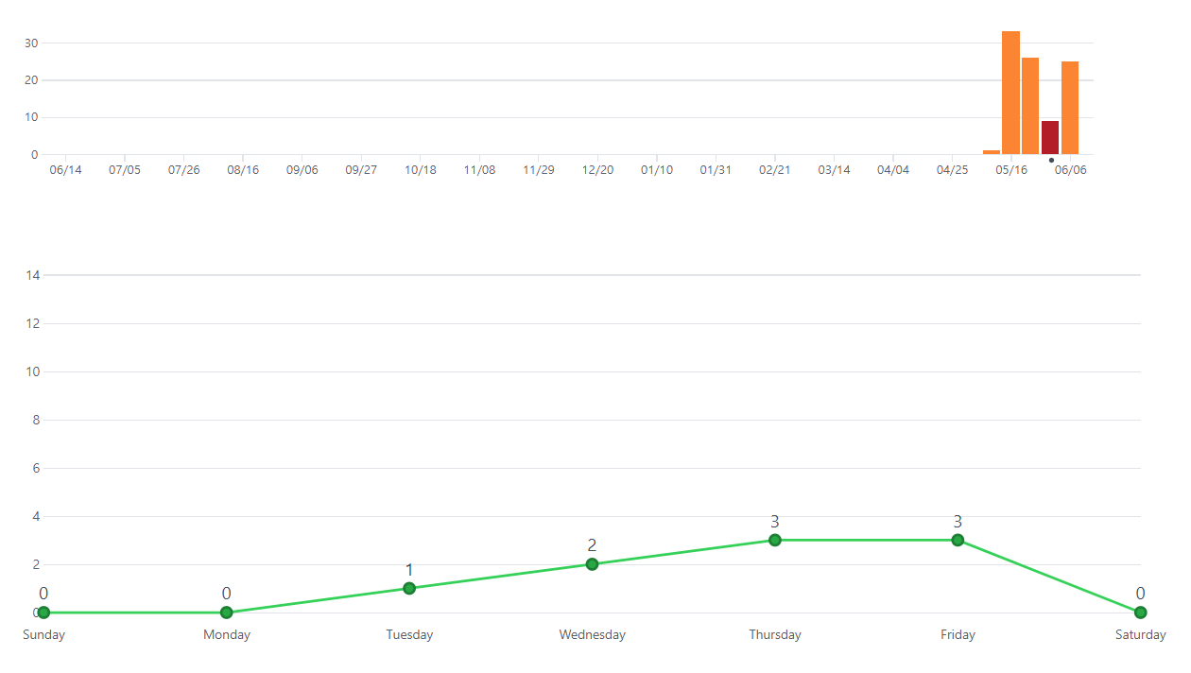
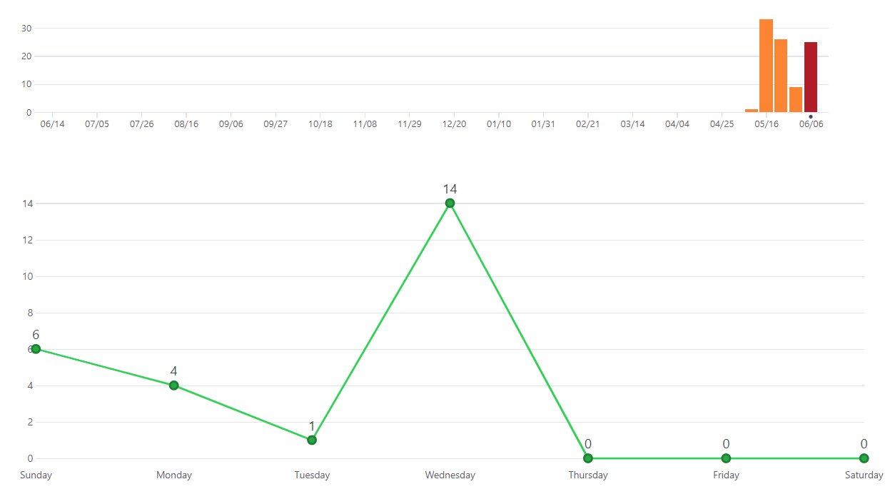
Git 현황

Slide 8
프로그램 시연

Slide 9
감사합니다 -스크립트 언어 최종발표-

